Slide 1
Videovigilancia Inteligente para SMB

Slide 2
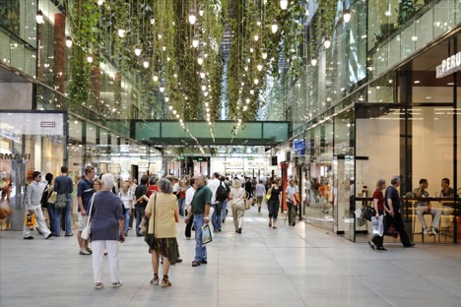

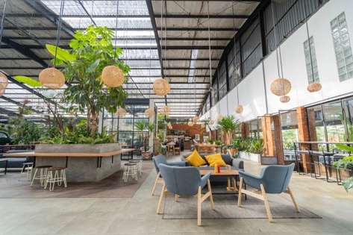
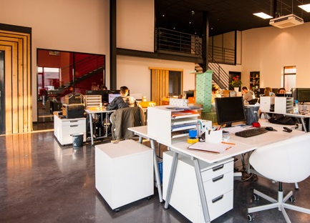
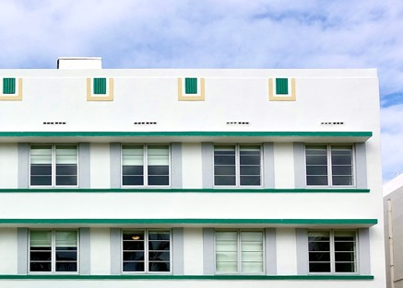

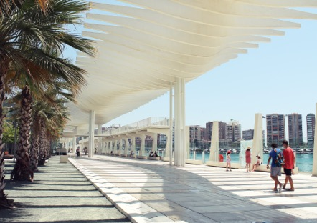
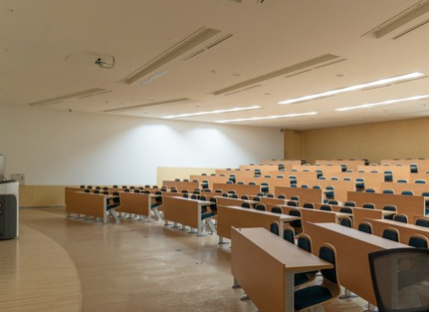
Escenarios de Aplicación
Centros Comerciales
Supermercados
Hoteles
Oficinas
Departamentos
Almacenes
Plazas o parques
Escuelas o Universidades

Slide 3
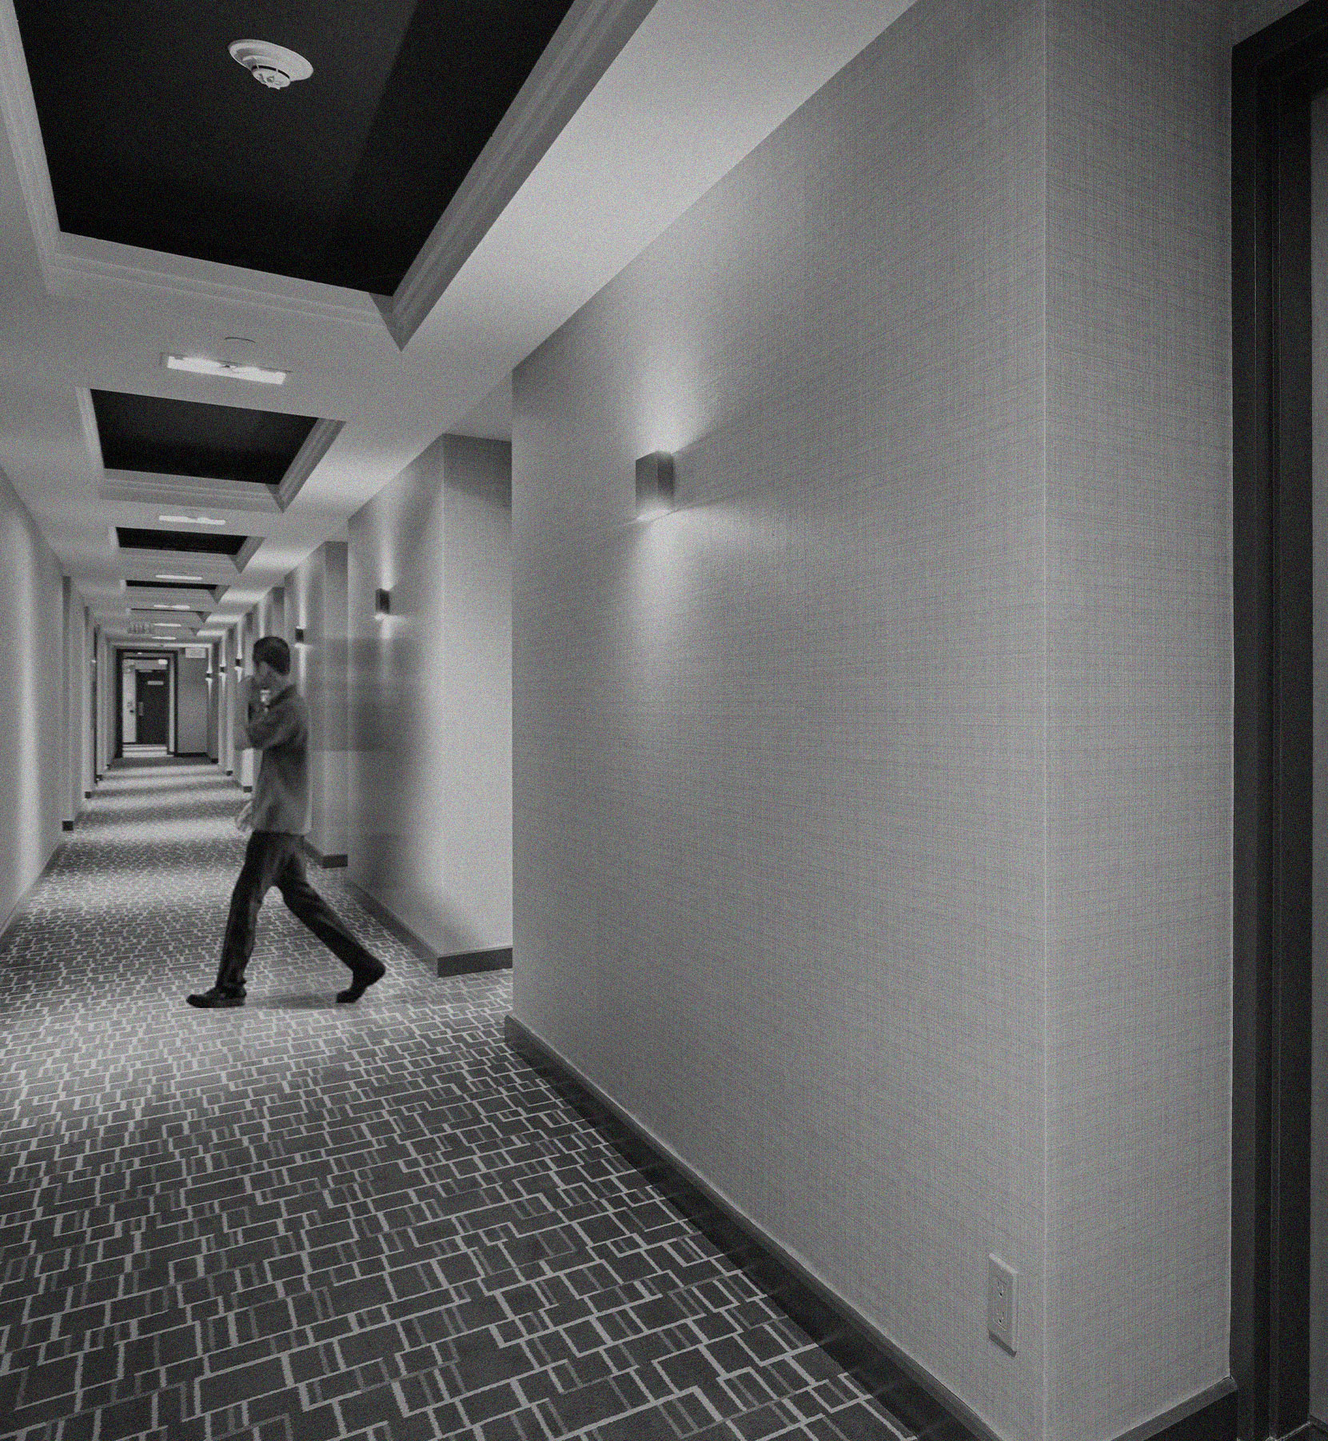
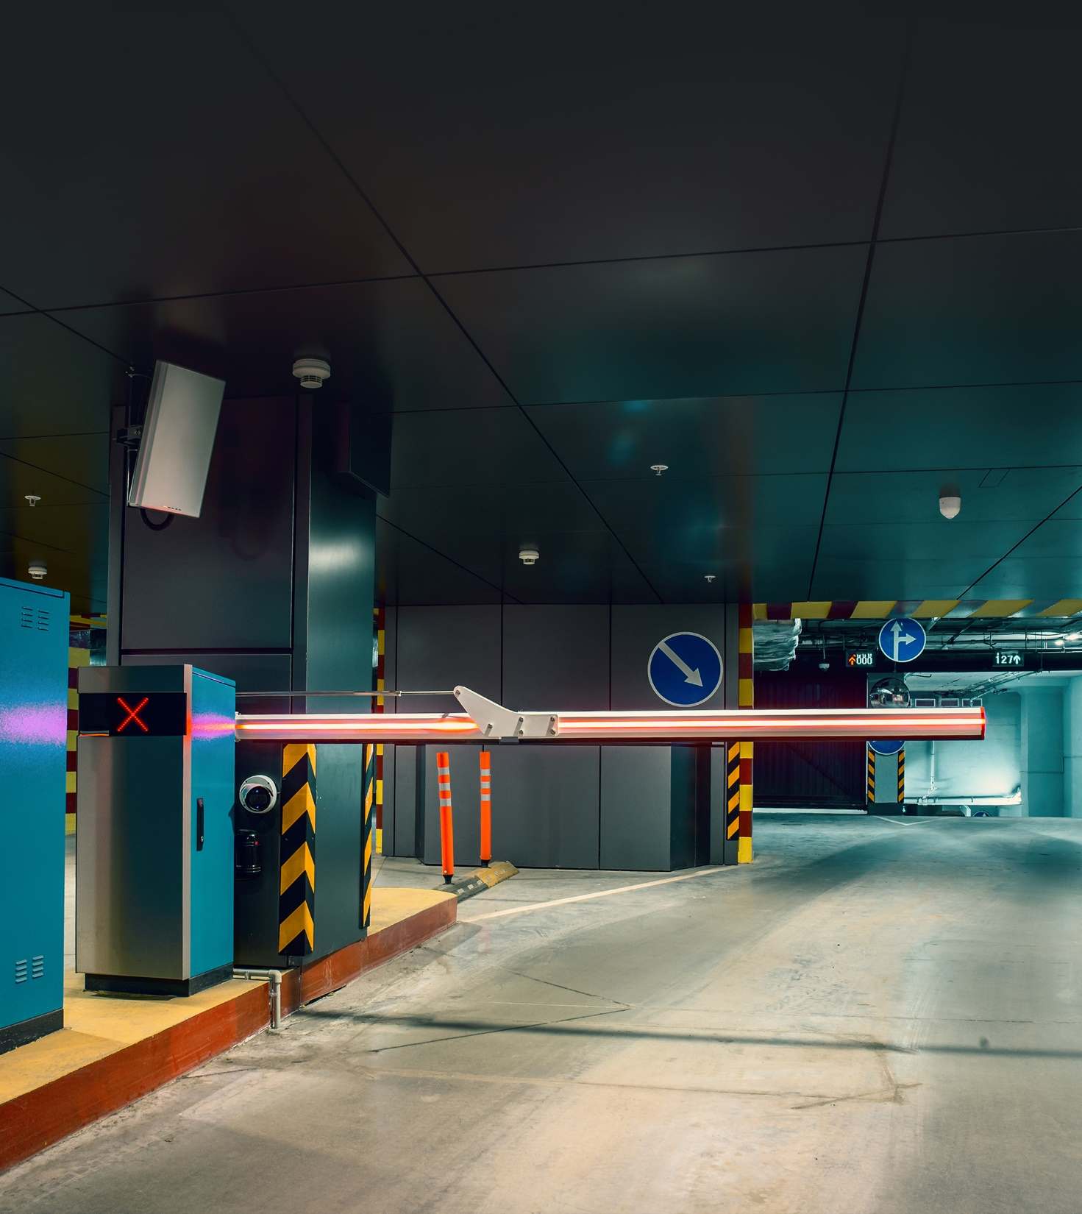



Innovación + Calidad + Soporte + Precio
Respaldado : TP-Link
Soporte Pre & Post venta
Precio competitivo
Fabricación de Calidad
Fácil Integración y Uso
Mayor Rentabilidad
3
Notes:
A star hotel is showed as an example.

Slide 4
 | VIGI by TP-Link | HK | DH
Resolución | Hasta 4K Reales (3840 x 2160) | Hasta 4K | Hasta 4K
Visión Nocturna | ColorPro (Superior) | ColorVu 3.0 | WizColor
 | Full-Color | Smart Hybrid Light | Smart Dual Light
Smart IA | Incluido desde modelos Base | En modelos Premium | En modelos Premium
APP | Gratuita, intuitiva | Pesada y Compleja | Pesada y Compleja
Peso APP | 184 MB, Ligera VIGI APP | 351 MB, Pesada | 396 MB, Pesada
Visualización remota en PC | Navegador Web VIGI Cloud VMS | Requiere Software | Requiere Software
Vista en vivo en Celular | Ilimitado (P2P Real) | 5 min | 5 min
Precio | 10-30% más económico | Medio / Alto | Medio / Alto
ONVIF | Sí | Sí | Sí
Garantía Local | Sí | Sí | Sí
COMPARATIVO:
Resolución
Smart Dual Light
En modelos
Premium
Sí
4

Slide 5
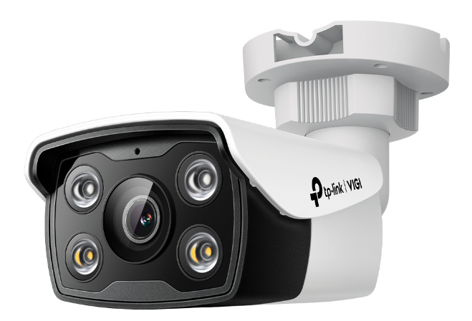
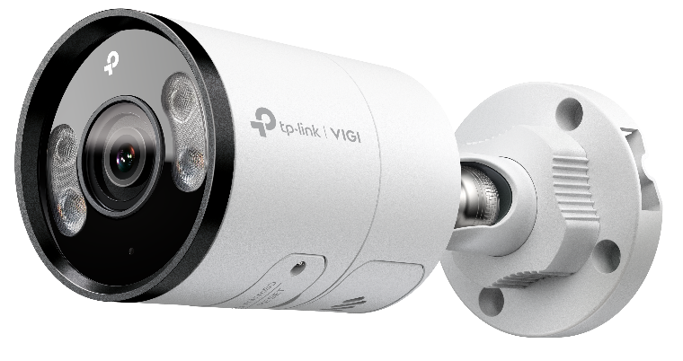
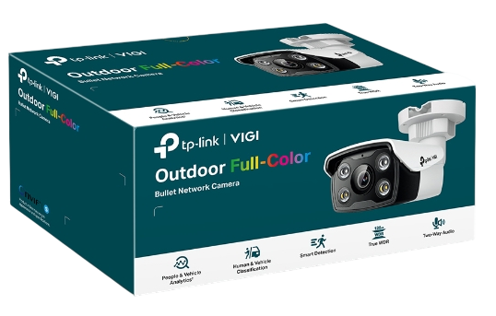
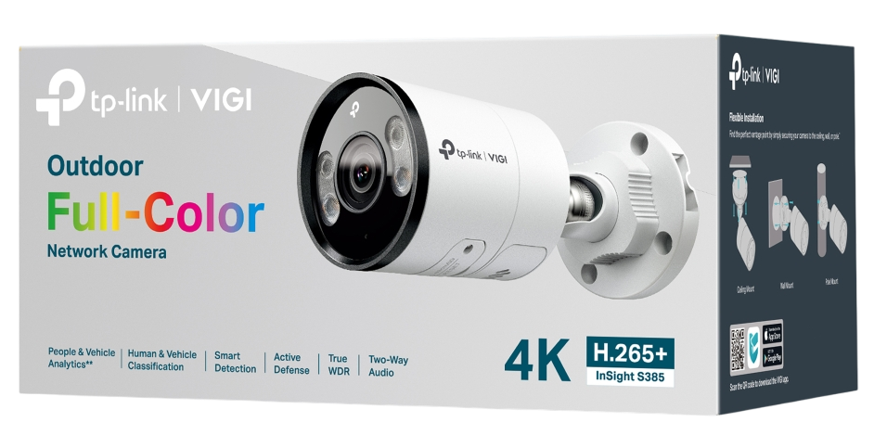
Series de Cámaras VIGI
EasyCam
InSight
Soluciones Fáciles | IA Básica
Soluciones Profesionales | IA Avanzada
PYMES – Oficinas – Domicilios
Proyectos – Industrias – Vigilancia urbana

Slide 6




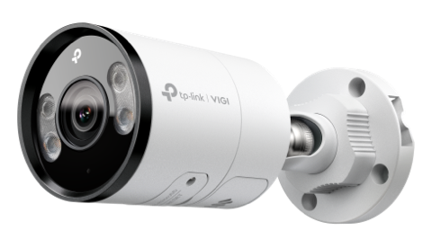
Portafolio
Cámaras IP
NVRs
Sistemas de
E° Solar
Accesorios
Softwares
Tipos:
Domo, Bullet, Turret, PT, Fisheye
Resoluciones:
2MP, 3MP, 4MP, 5MP, 8MP
Visión Nocturna:
ColorPro, Full-Color, IR
Métodos de Transmisión:
Cableado, Wi-Fi, 4G
Codificación:
H.264, H.265, H.264+, H.265+
Integración:
Onvif
Eventos
(2 Bas. | 10 Intel. | 4 Sup.)
EasyCam
InSight

Slide 7
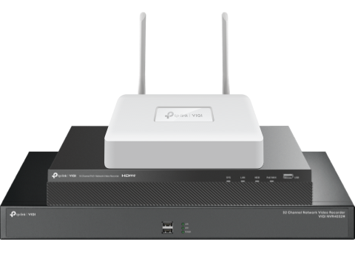
Portafolio
Cámaras IP
NVRs
Sistemas de
E° Solar
Accesorios
Softwares
N° Canales:
4, 8, 16, 32, 64
Métodos de Transmisión:
Cableado, Inalámbrico
Tipos:
PoE (270m) 4, 8, 16
No PoE 4, 8, 16, 32, 64
Integración:
Onvif, RTSP

Slide 8
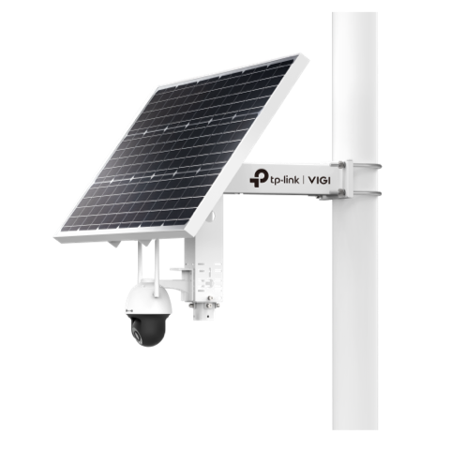
Portafolio
Cámaras IP
NVRs
Sistemas de
E° Solar
Accesorios
Softwares
Capacidad Batería Solar:
1/2/3* 31.2Ah Personalizado
Potencia Panel Solar:
60W, 90W
Salidas de E° :
DC: 3 puertos
Protección Polvo/Agua:
IP66
Monitoreo:
1*RJ45 | VIGI APP

Slide 9
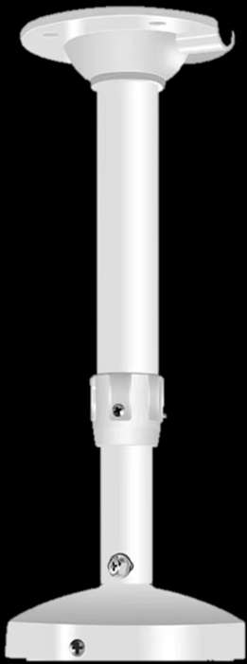
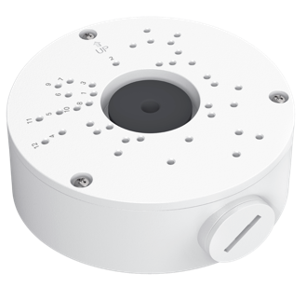
Portafolio
Cámaras IP
NVRs
Sistemas de
E° Solar
Accesorios
Softwares
Tipos:
Caja de conexiones, Soportes de montaje
Compatibilidad Universal:
Domo, Bullet, Turret, PT, Fisheye
Montaje:
Pared/ Techo/ Poste
Interiores y Exteriores
Material:
Aluminio Resistente

Slide 10
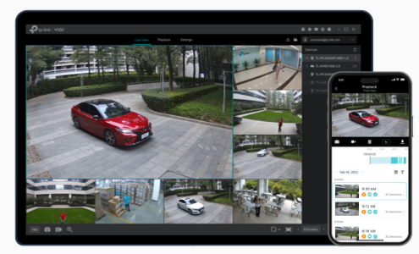
Portafolio
Cámaras IP
NVRs
Sistemas de
E° Solar
Accesorios
Softwares
Celular:
VIGI App
Omada Guard App
Computadora:
1. VIGI PC Client
2. VIGI VMS
3. Omada Guard PC
Cloud:
VIGI Cloud VMS
Omada Central
Local:
NVR GUI
Web UI ( IPC & NVR ) LAN
Tools:
1. VIGI Config Tool
VIGI Design Tool
Calculation Tool (Capacidad de Video, Ancho de Banda, Lente)

